Slide 1
Foro Turismo Rural Comunitario Región Oriental
Programa de Pequeñas Donaciones del GEF
El San Miguel, 2 de diciembre 2011
Acciones Locales...
¡Beneficios Globales!

Slide 2
Programa de Pequeñas Donaciones del GEF
Programa corporativo del GEF
Establecido en 1992
Oficina Implementadora: PNUD (BM, PNUMA)
Ejecutado por la UNOPS
OP5 a partir de Julio de 2011

Slide 3
Finalidades
Desarrollar estrategias a nivel comunitario e implementar tecnologías a fin de reducir las amenazas al medio ambiente mundial;
Recopilar y comunicar lecciones de las experiencias a nivel comunitario;
Crear asociaciones y redes con organizaciones basadas en la comunidad y con organizaciones no gubernamentales;

Slide 4
Finalidades
Asegurar que las comunidades y otros participantes interesados comprendan y apliquen las estrategias y los proyectos de desarrollo sostenible y conservación que protegen el medio ambiente mundial.

Slide 5
Estrategias de las Áreas Focales del GEF
Los proyectos SGP cumplen el reto de fomentar las capacidades locales e incrementar la conciencia pública en actividades de conservación y uso sostenible:
Biodiversidad: OP2 Ecosistemas Costero Marinos
Cambio Climático: OP6 Adopción de Fuentes de Energía Renovables
Aguas Internacionales: OP9 Área Multifocal de Manejo de Agua y Tierra
Degradación de Tierras: OP15 Degradación de Suelos
Contaminantes Orgánicos Persistentes: OP14 Reducción y Eliminación de Contaminantes Persistentes Liberados
Notes:
5
El Programa de Pequeñas Donaciones (SGP por sus siglas en inglés) es un programa corporativo del Fondo para el Medio Ambiente Mundial (GEF por sus siglas en inglés) que fue establecido en 1992 inspirado en el eslogan de la Cumbre de la Tierra celebrada en Río de Janeiro “en nuestras manos...”.
En cada país participante el SGP es implementado por el Programa de las Naciones Unidas para el Desarrollo (PNUD) en nombre de tres agencias implementadoras del GEF (PNUD, PNUMA y Banco Mundial), y es ejecutado por la Oficina de Servicios para Proyectos de las Naciones Unidas (UNOPS, por sus siglas en inglés).

Slide 6
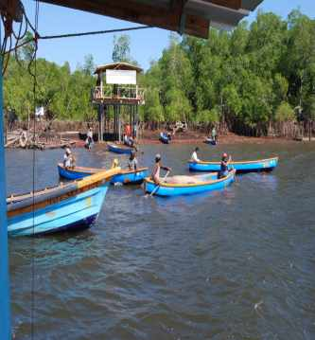
SGP EL SALVADOR
Año de inicio: Junio 2001
Número Total de Proyectos: 123
Monto Financiado: $2,971,360.72
Cofinanciamiento en efectivo: $3,102,784.70
Cofinanciamiento en especie: $1,209,112.36

Slide 7
Gestión del GEF-SGP
Identificación del Territorio (Recursos y Pobreza)
Priorización de áreas en base a lineamientos
Matriz de Planificación Metodología MV

Slide 8
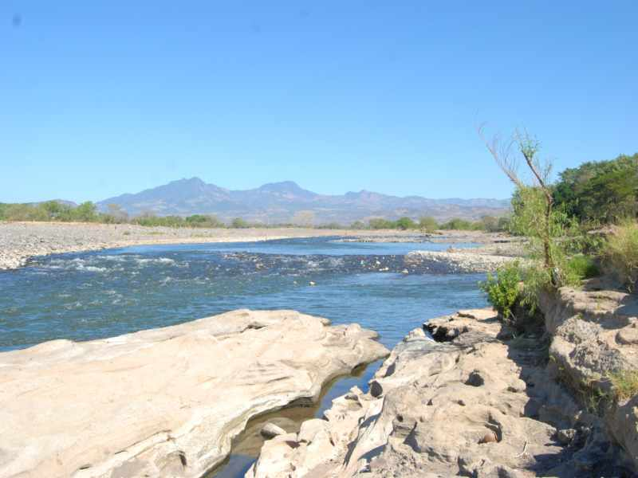

Slide 9
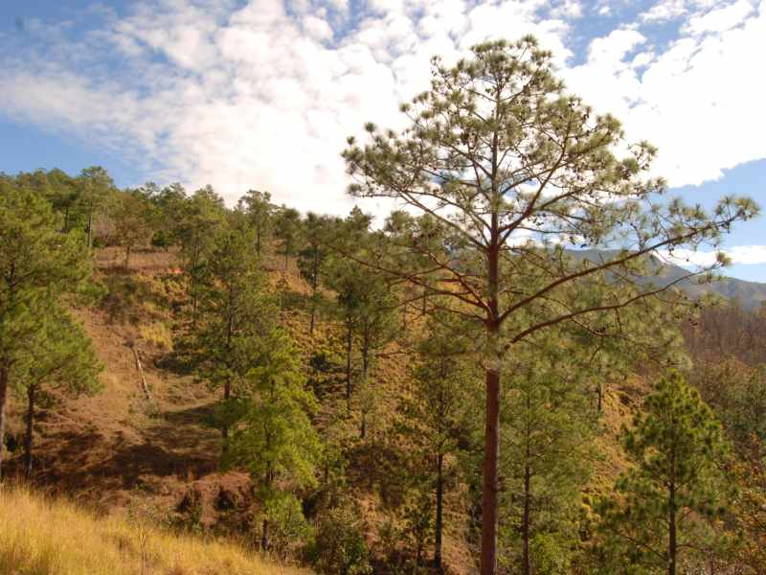

Slide 10
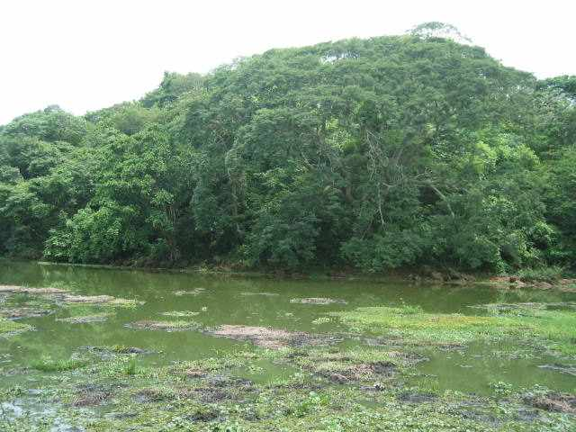

Slide 11
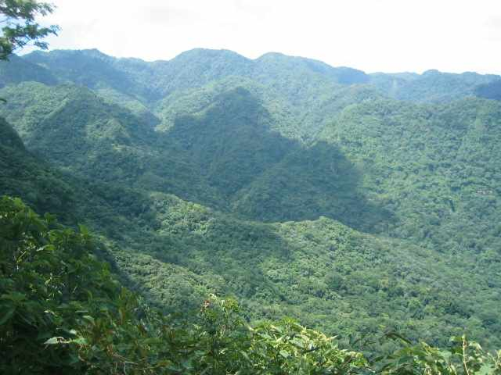

Slide 12
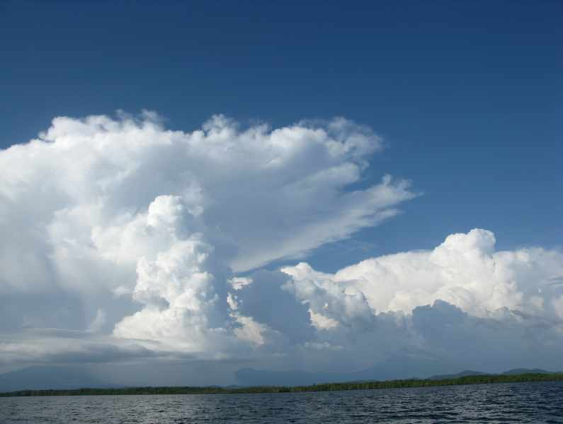

Slide 13
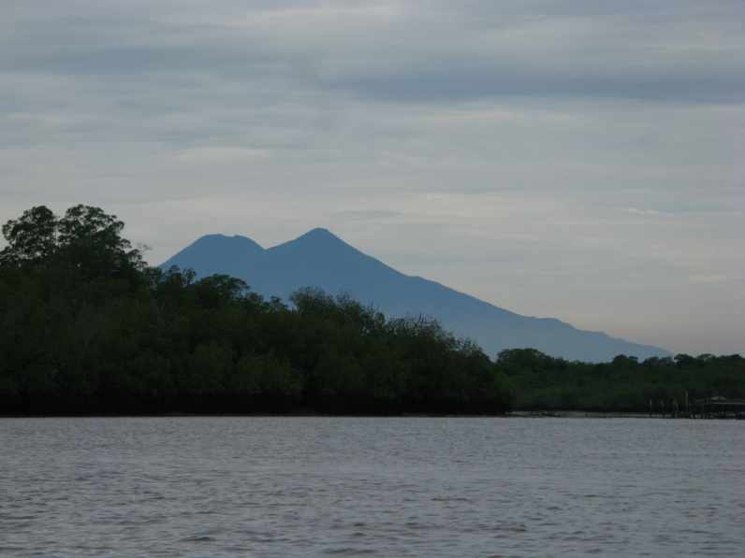

Slide 14
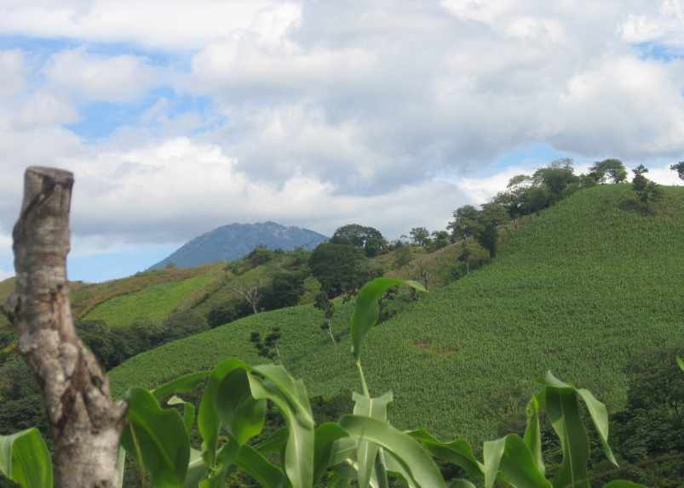

Slide 15
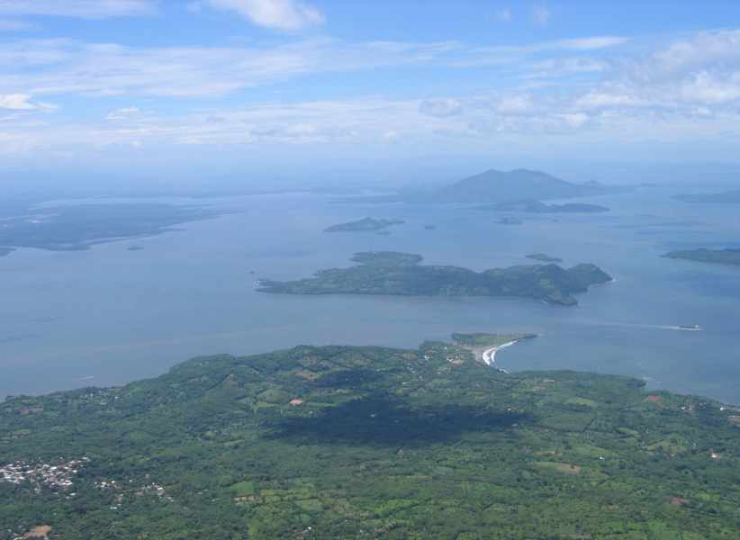

Slide 16
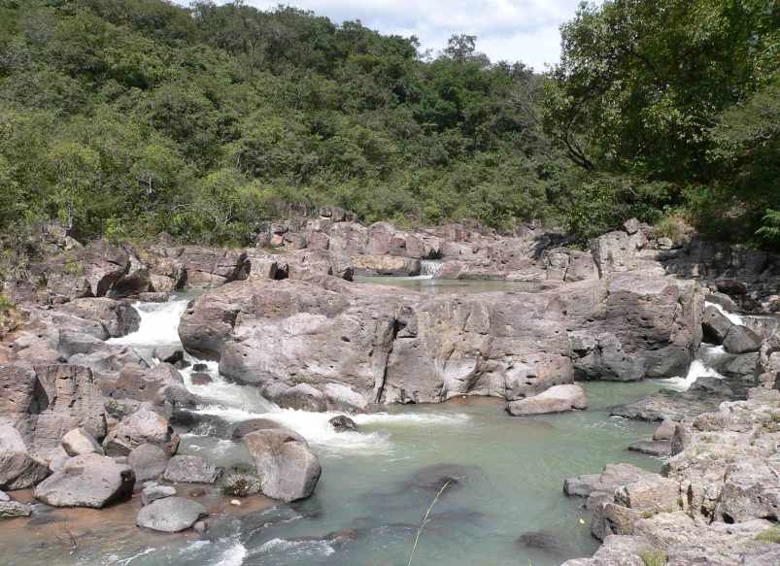

Slide 17
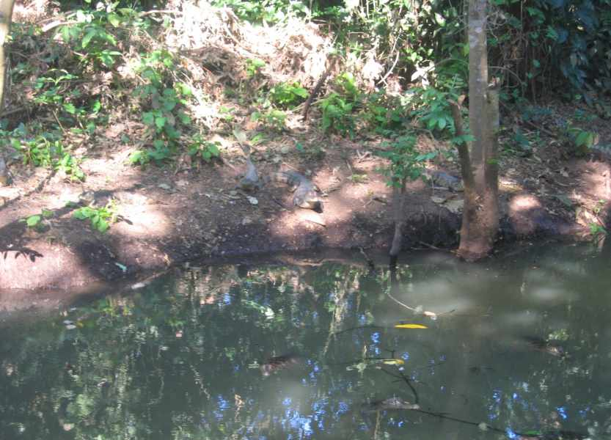

Slide 18
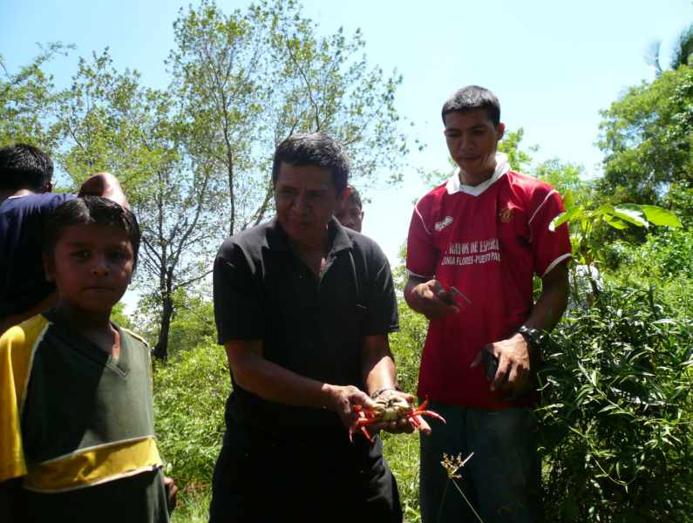

Slide 19
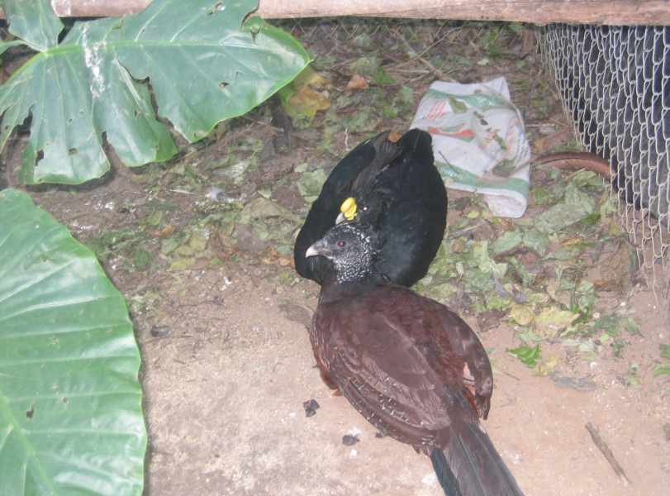

Slide 20
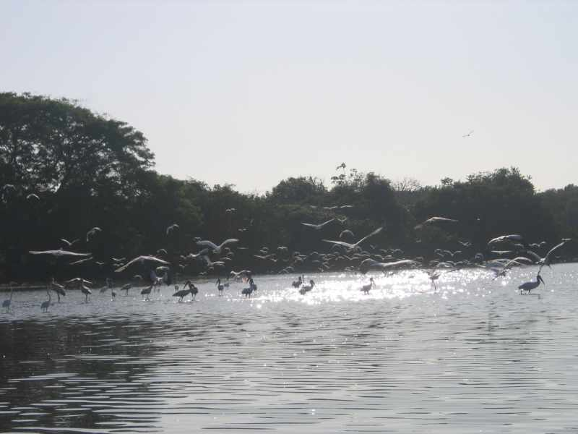

Slide 21
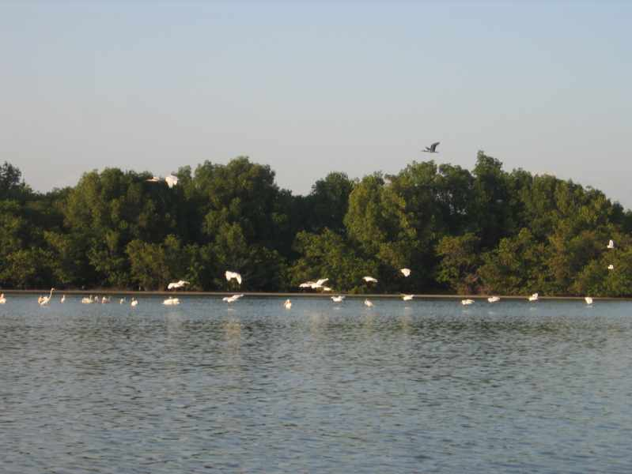

Slide 22
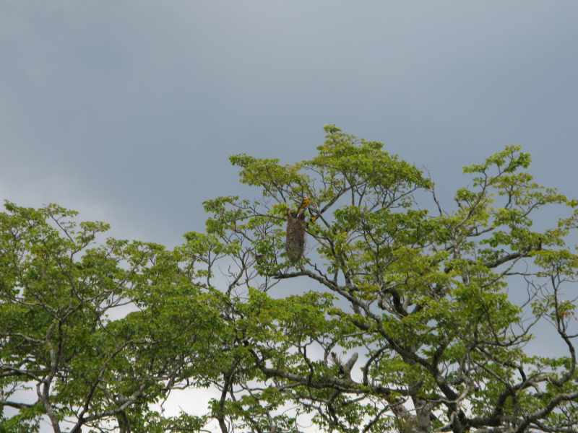

Slide 23
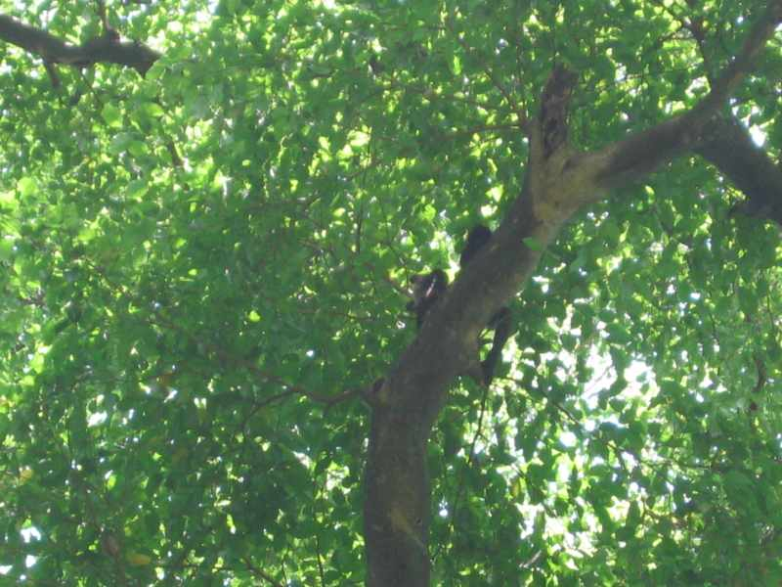

Slide 24
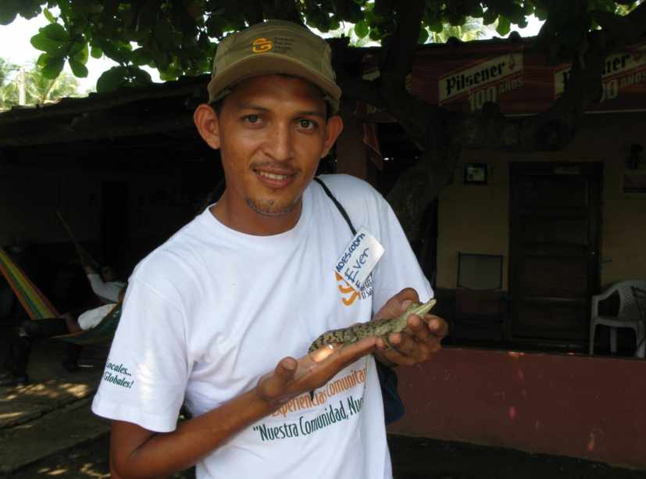

Slide 25
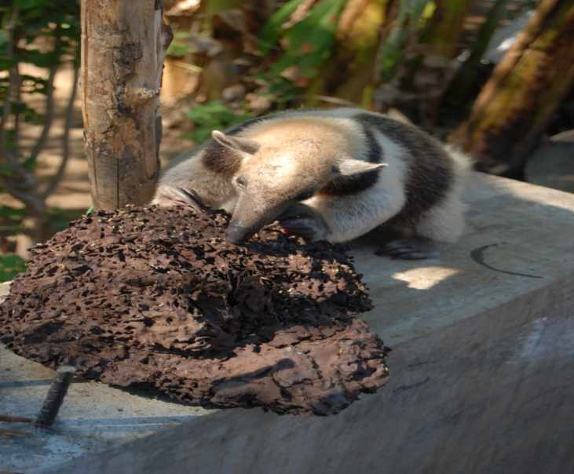

Slide 26
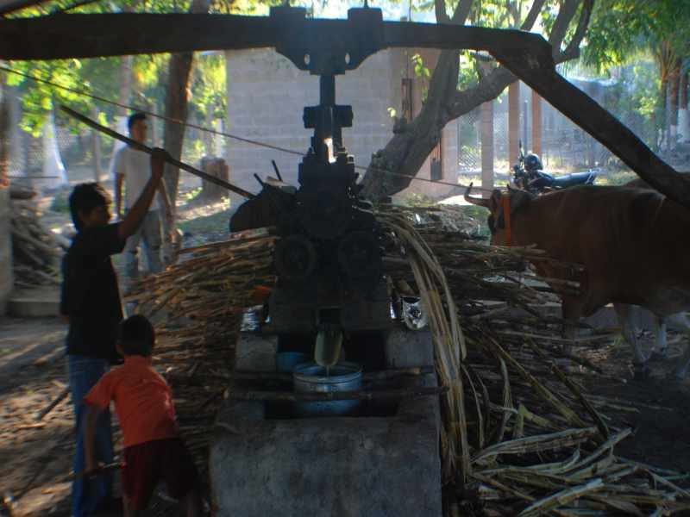

Slide 27
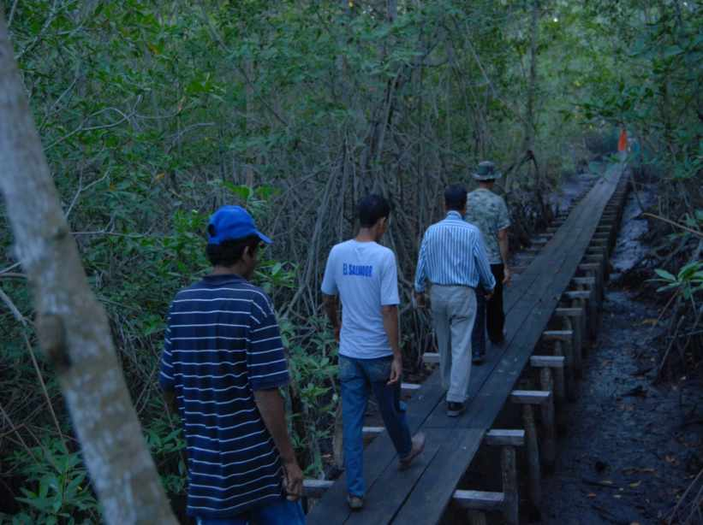

Slide 28
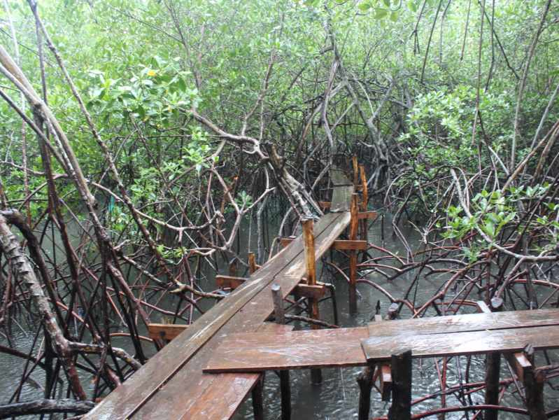

Slide 29
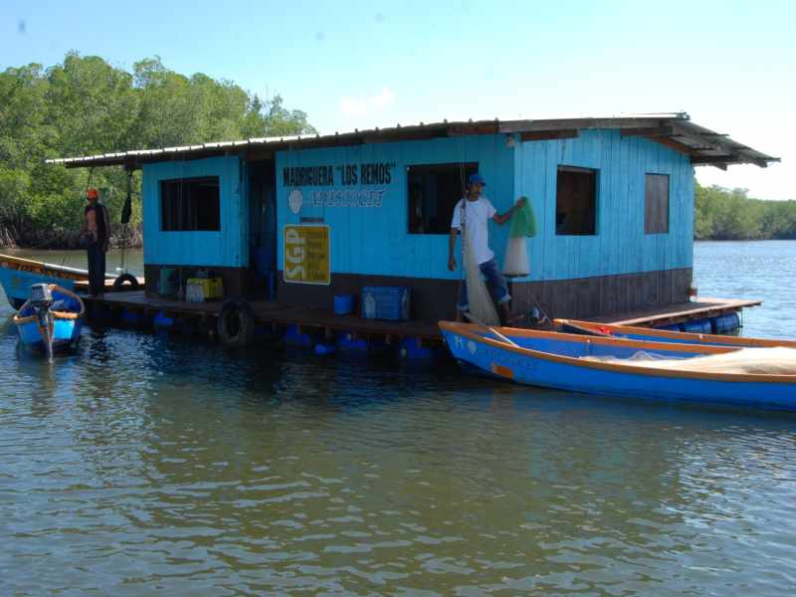

Slide 30
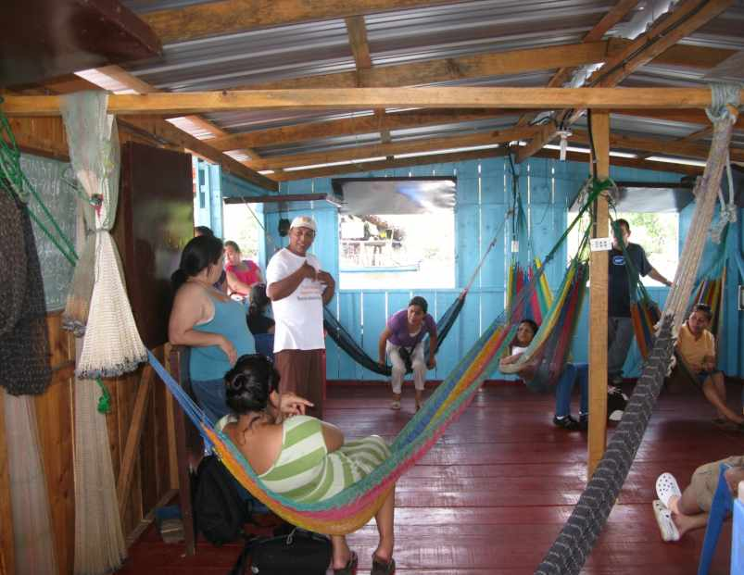

Slide 31
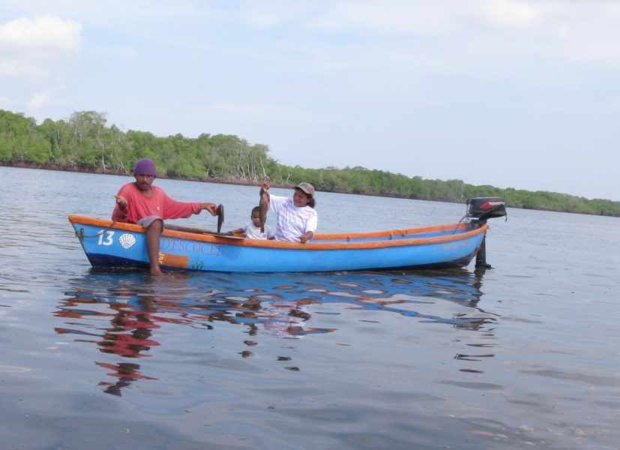

Slide 32
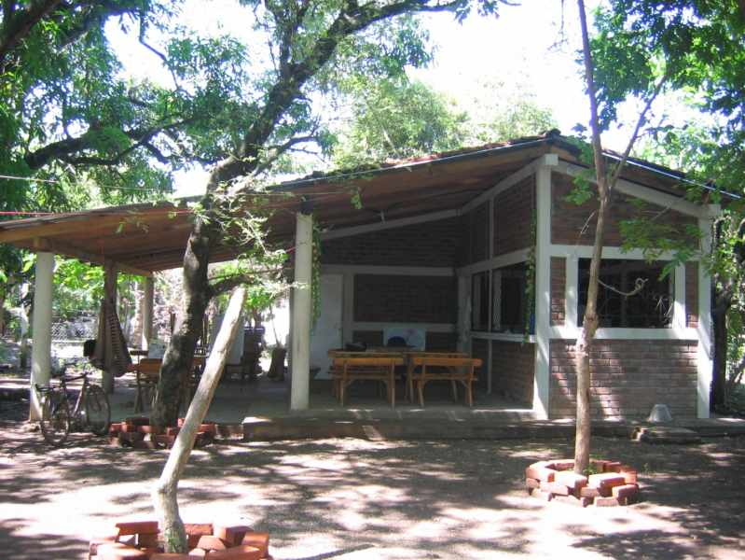

Slide 33
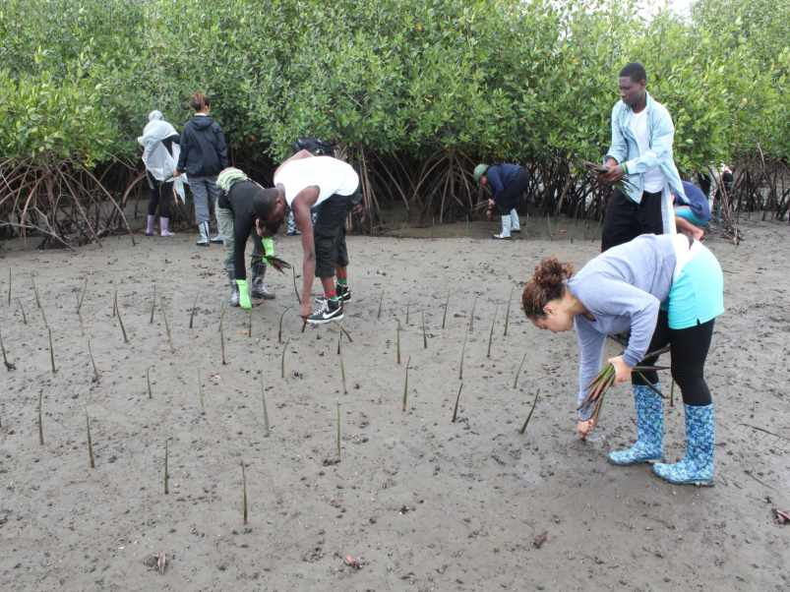

Slide 34
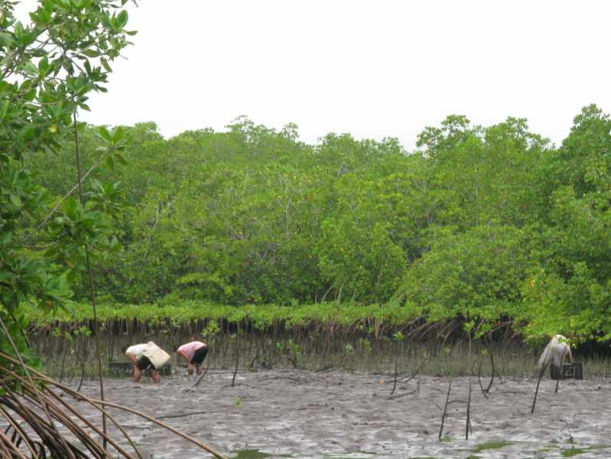

Slide 35
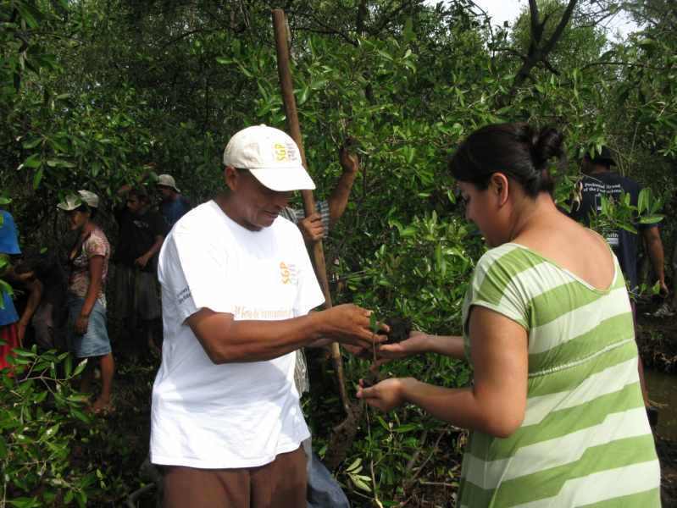

Slide 36
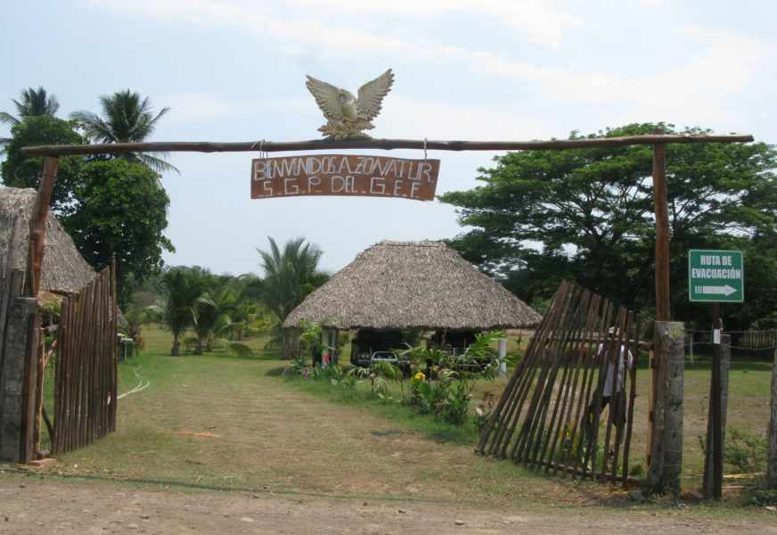

Slide 37
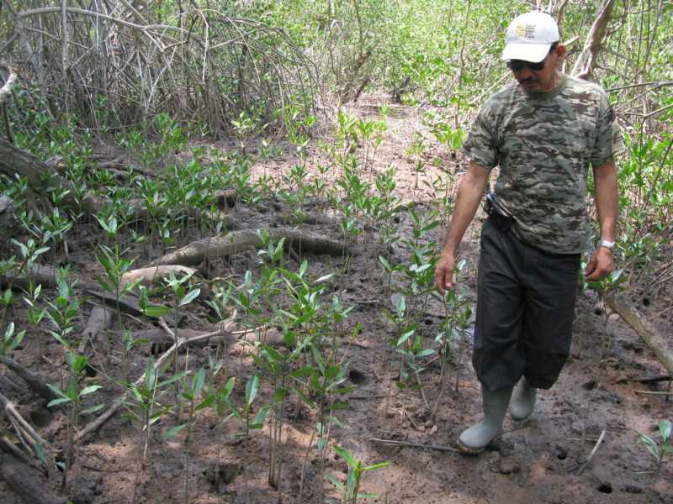

Slide 38
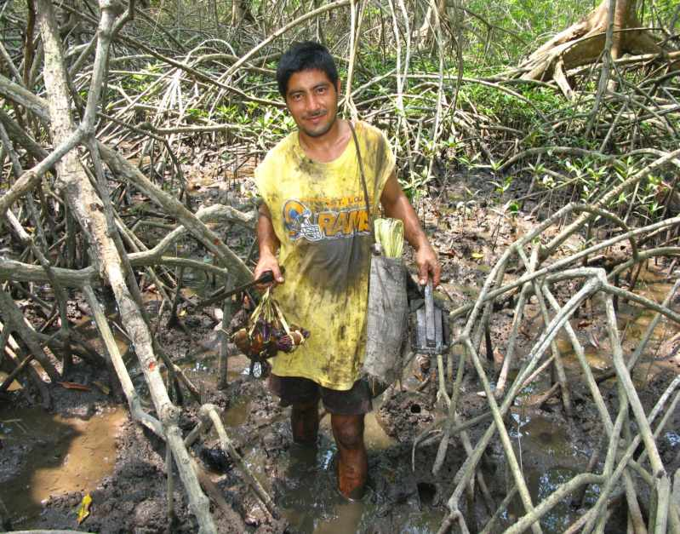

Slide 39
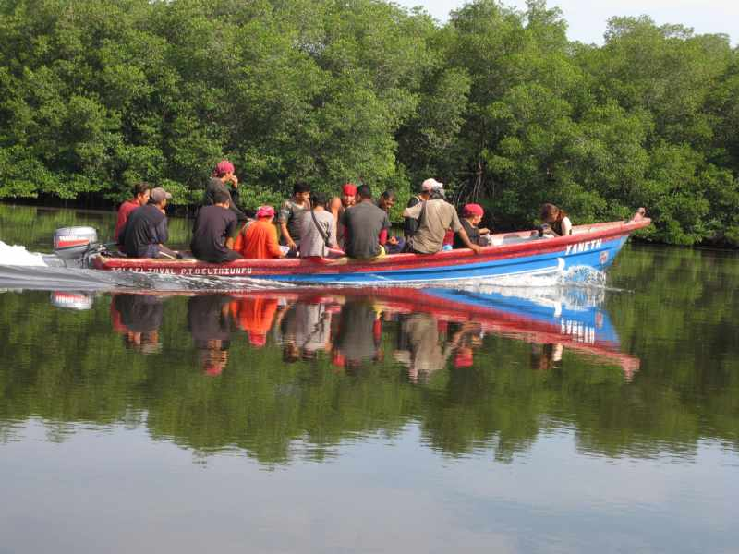

Slide 40
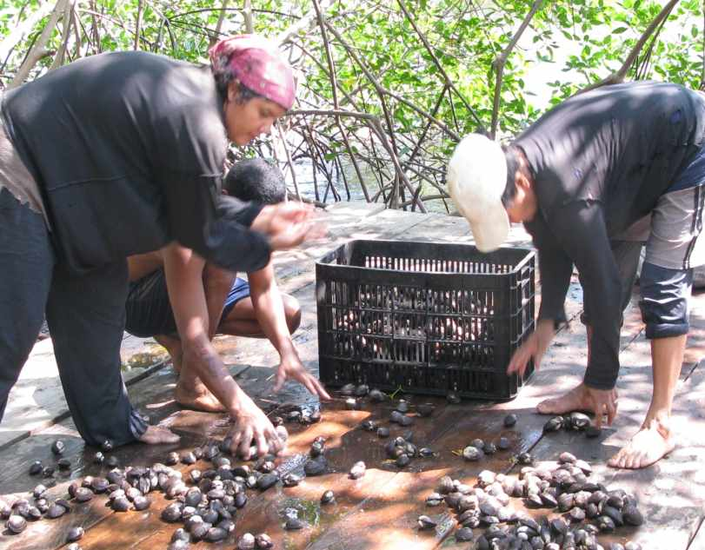

Slide 41
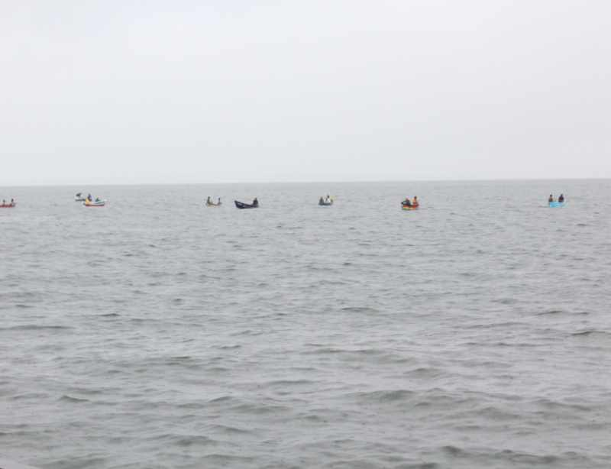

Slide 42
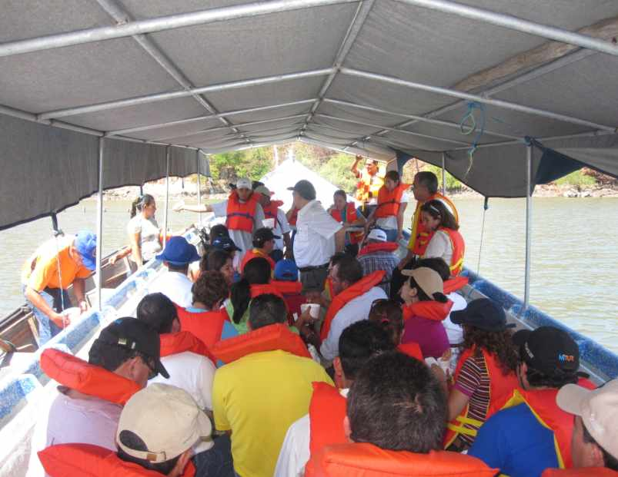

Slide 43
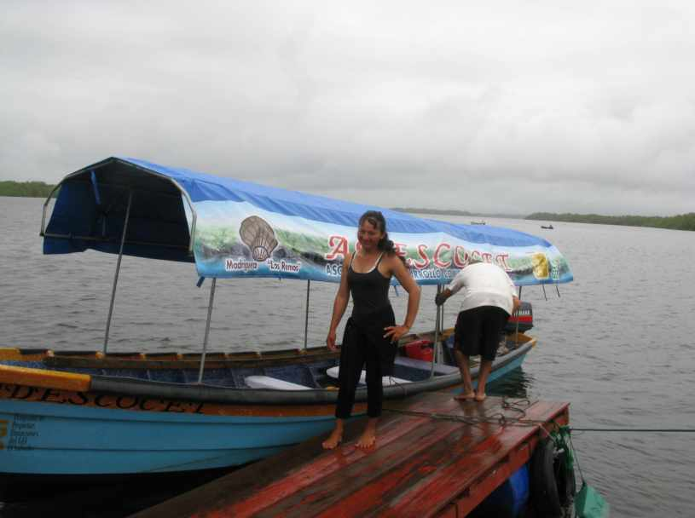

Slide 44
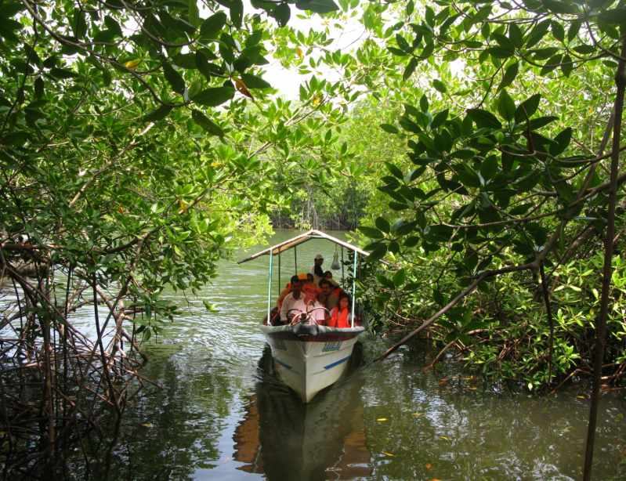

Slide 45
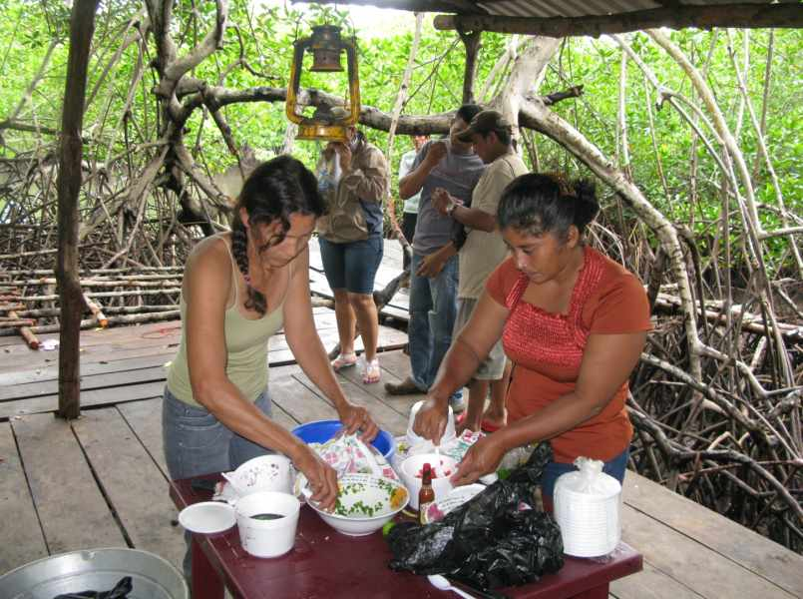

Slide 46
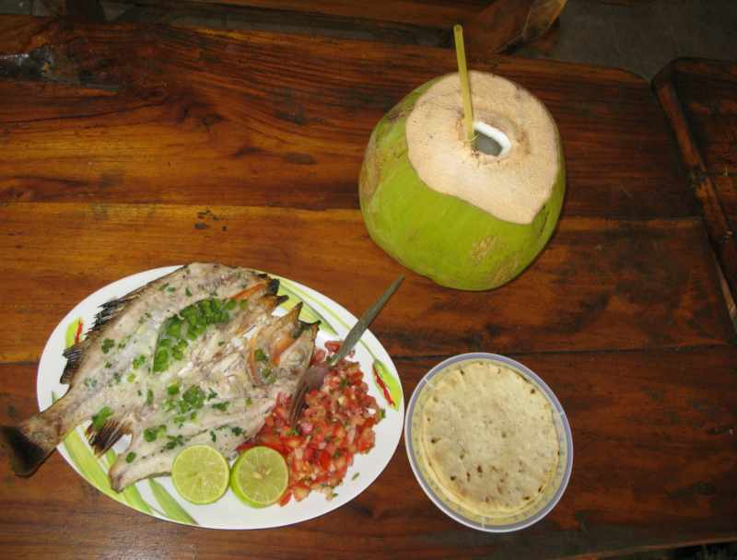

Slide 47
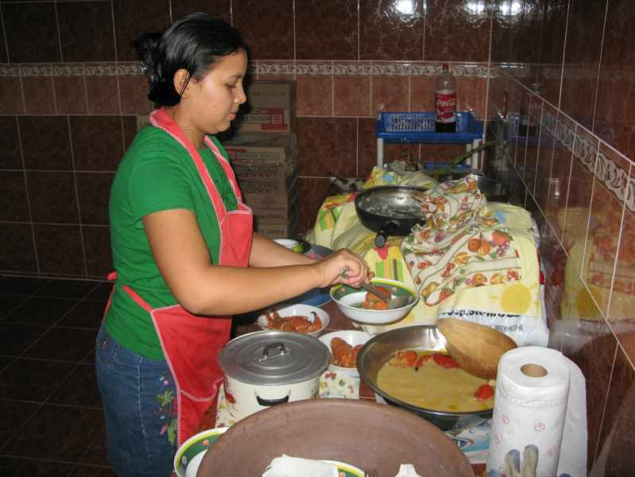

Slide 48
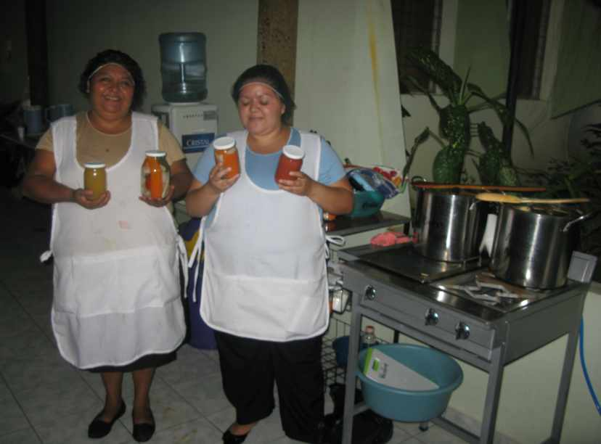

Slide 49
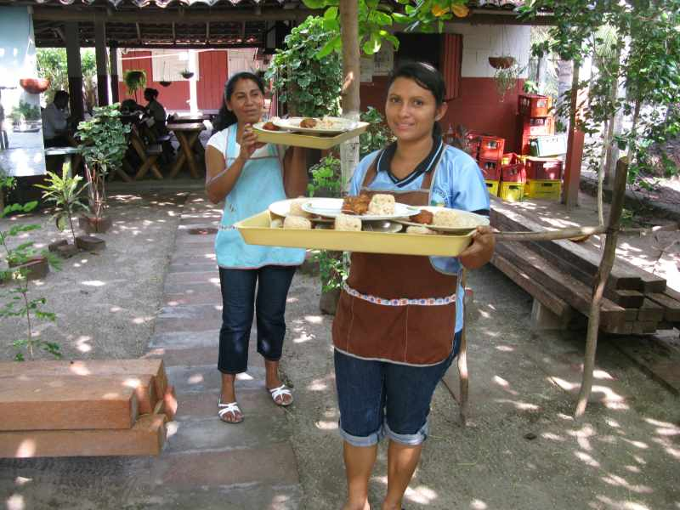

Slide 50
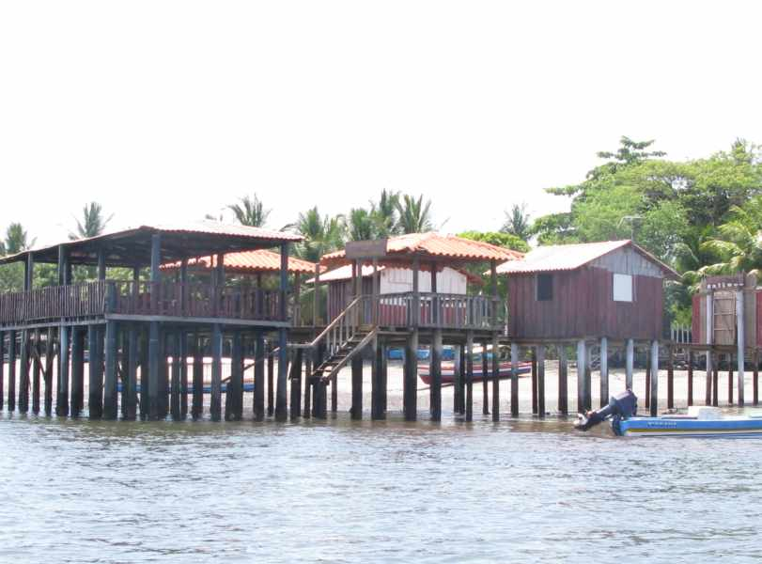

Slide 51
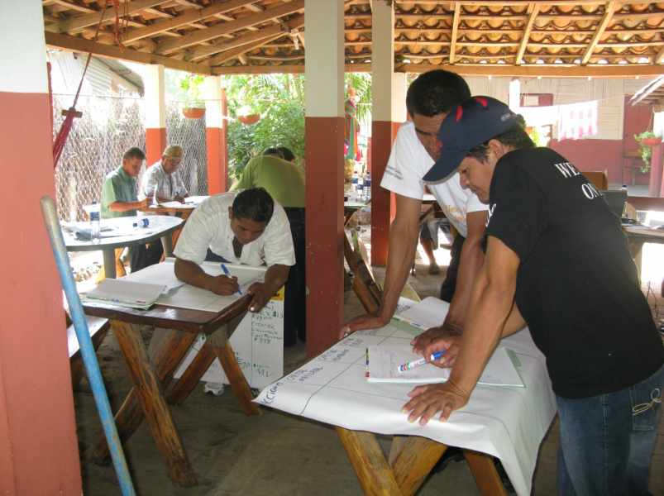

Slide 52
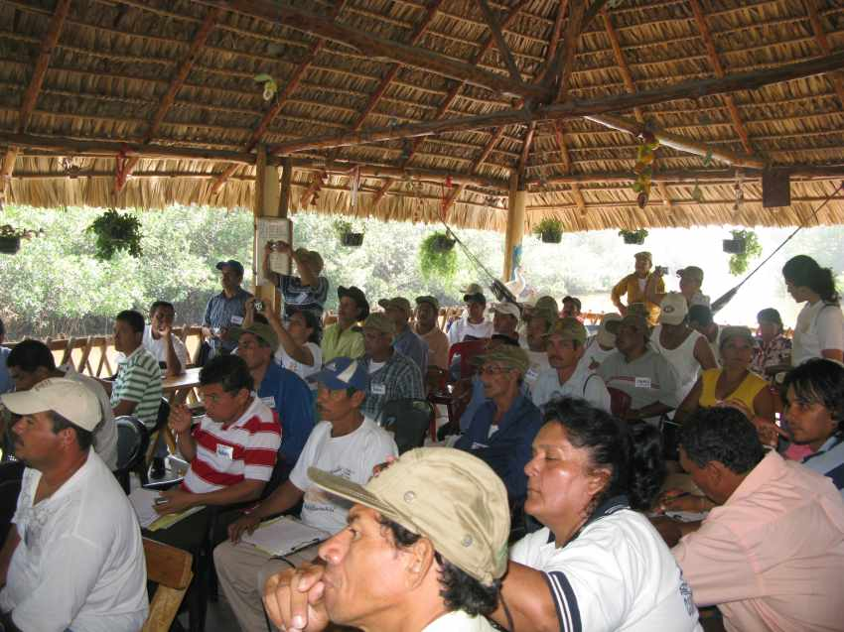

Slide 53
Direcciones Estratégicas
Visión del GEF SGP El Salvador
Para los próximos años El Programa de Pequeñas Donaciones del GEF, ha incrementado y fortalecido la capacidad de gestión a nivel local utilizando el enfoque ecosistémico para generar medios de vida sostenibles a partir de la gestión del conocimiento, la conservación y el uso sostenible de los recursos naturales, convirtiéndolos en beneficios ambientales, económicos y sociales para las familias.

Slide 54
Los Medios de Vida
Medios de Vida
Medios de Vida Sostenibles
Los Medios de Vida (MV) se definen como todos aquellos recursos o activos disponibles en cada una de las comunidades, para la generación de ingresos y para garantizar su seguridad alimentaria y la de sus familias.
Estos activos hoy en día, son conocidos con el nombre de Capital Natural, Capital Humano, Capital Físico, Capital Económico y Capital Social; y en cada uno de ellos se cuenta con una descripción de las acciones que a diario realizan
Los Medios de Vida Sostenibles (MVS) se originan a partir del manejo sostenible de cada uno de los capitales (Natural, Humano, Físico, Económico y Social) disponibles en cada una de las zonas de amortiguamiento de las áreas de conservación, áreas naturales, humedales y corredores biológicos con que cuentan las comunidades.
Las familias, para obtener su seguridad alimentaria e ingresos, realizan extracciones de bienes y servicios de los ecosistemas, la diferencia es que con los MVS, las familias invierten y fortalecen los capitales para establecer un balance entre la capacidad de los capitales que ofrecen los diferentes ecosistemas de seguir prestando estos bienes y servicios, para que las generaciones futuras tengan las mismas oportunidades del manejo sostenible de los recursos disponibles en dichas áreas.

Slide 55
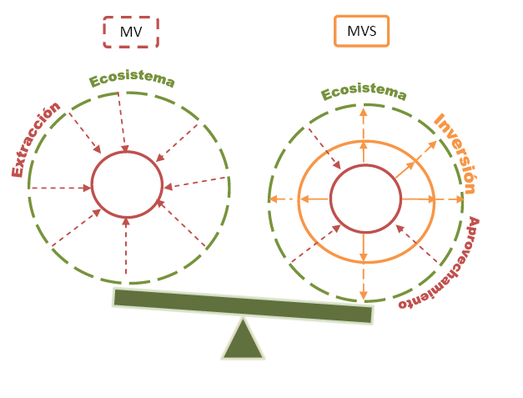
Medios de Vida Versus Medios de Vida Sostenibles
Fuente: Elaboración Propia

Slide 56
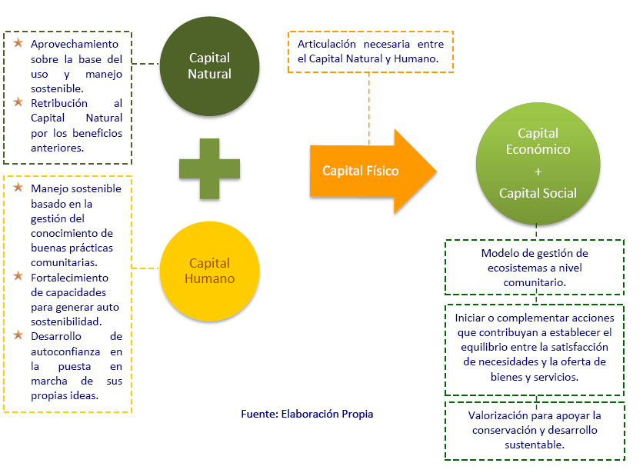
Las Acciones Locales en la Metodología de Medios de Vida del SGP El Salvador
Fuente: Elaboración Propia

Slide 57
Gestión del Conocimiento Ancestral
Puesta en marcha de las Acciones Locales en base a las Estrategias
Identificación y Priorización de Aliadas(os)
Fortalecimiento de los Capitales
Identificación del Territorio (Recursos y Pobreza)
Priorización de áreas en base a lineamientos
Marco Estratégico de Acción y Metodología MV
Identificación del Territorio (Recursos y Pobreza)
Priorización de áreas en base a lineamientos
Matriz de Planificación Metodología MV
Documentación y Elaboración de Registros
Identificación y Priorización de Potencialidades
Identificación y Priorización de Necesidades
Identificación de Capitales Comunitarios y Estrategias
Desarrollo de Buenas Prácticas

Slide 58


GEF SGP El Salvador
rene.guzman@undp.org
juanreneg@unops.org

Slide 59

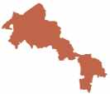

Mapa de Medios de Vida
Natural
Humano
Trifinio
El Imposible-Barra de Santiago
Los Cobanos
Alto Lempa
Alotepeque-La Montañona
Bahía de Jiquilisco
Tecapa-San Miguel
Nahuaterique
Golfo de fonseca
Económico
Físico
Social
Notes:
59

Slide 60
Identificación y Priorización
“Metodología Medios de Vida”
Actividades Elegibles de las Estrategias de las Áreas Focales | Capital Natural | Capital Humano | Capital Físico | Capital Económico | Capital Social | Resultados e impactos esperados
Biodiversidad: Reforestación de Mangle Aprovechamiento sostenible de especies Fortalecimiento de capacidades Intercambio de experiencias | zonas de amortiguamiento de las áreas de conservación, áreas naturales, humedales áreas naturales costero marinas (conchas, curiles, casco de burro, cangrejo azul, punches, pargo, mero, robalo, curvina, mero, roncón) y corredores biológicos | Curileros Cangrejeros Puncheros Pescadores | Vivero de Conchas Vivero de Curiles Vivero de Casco de Burro Vivero de Cangrejo Azul Vivero de Punches Madrigueras Centros de Uso Multiple Lanchas Cayucos Motores Anzuelos | Ingresos generados por la venta de: Cochas Curiles Casco de Burro Cangrejo Azul Punches Pescado | Grupo de Curileros y sus familias Grupo de Cangrejo Azul y sus familias Grupo de Puncheros y sus familias Grupo de Pescadores y sus familias | Aprovechamiento sostenible de las especies de los ecosistemas Seguridad Alimentaria de las familias

Slide 61
Actividades Elegibles (Potencialidades)
Ecoturismo
Plantas medicinales y aromaticas de especies nativas (jabones, jarabes, cremas, ungüentos, pomadas entre otros)
Apicultura Orgánica
Zoocriaderos (iguanas, caimanes, pichiches, Pajuil, spp nativas etc)
Mariposarios
Viveros (cascos de burro, conchas, almejas, cangrejos, punches, langosta, apretador, ostras, caracoles etc)
Subproductos de la biodiversidad: (conservas, jaleas, mermeladas, encurtidos, artesanías, café, pescado seco entre otros)
Madrigueras para conservación y uso sostenible de especies nativas de peces
Estanques (acuacultura de spp nativas etc.)
Habitats de importancia (mono araña, pez machorra, arrecifes, caimanes, plantas medicinales, orquideas etc)
Coorredores Biologicos internos

Slide 62
Actividades Elegibles (Potencialidades)
  Energía Renovable:
  Biomasa
  Biogas
  Biodiesel
  Energía Solar (irrigación, potabilización, electrificación, calentamiento solar, bombeo, producción de energía, cocción)
  PCH
  Cocinas mejoradas/Bosques energéticos
  Cultivos resistentes
  Semillas nativas
  SAF Sistemas agroforestales (seguridad alimentaria)

Slide 63
Actividades Elegibles (Potencialidades)
  Agricultura orgánica, Abonos verdes
  Labranza minima
  Reservorios de agua (seguridad alimentaria)
  Patios productivos (seguridad alimentaria: huertos caseros, hortalizas, cultivos de cobertura con leguminosas, plantas medicinales)
  Eliminación / reducción de las fuentes actuales de COPs, Difusión de información de sustitutos de COPs
  Gestión de los desechos sólidos (recolección de plásticos, aluminios, vidrios, papel y materia orgánica
  Inventario comunitario sobre las fuentes actuales de emisión y uso de COPs
  Energía Renovable:
  Biomasa
  Biogas
  Biodiesel
  Energía Solar (irrigación, potabilización, electrificación, calentamiento solar, bombeo, producción de energía, cocción)
  PCH
  Cocinas mejoradas/Bosques energéticos
  Cultivos resistentes
  Semillas nativas
  SAF Sistemas agroforestales (seguridad alimentaria)
  Acciones en micro cuencas

Slide 64
Identificación de Aliadas(os) y Conformación de Grupos Solidarios
Fuente: Elaboración Propia

Slide 65
Acciones Locales de los Proyectos

Slide 66
Elaboración de
Planes Comunitarios de Manejo

Slide 67
Fortalecimiento de los Capitales
Fuente: Elaboración Propia

Slide 68
Oportunidad Laboral y Generación de Ingresos Con MVS
Fuente: Elaboración Propia

Slide 69
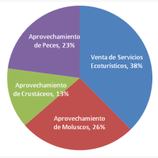
Estructura del Ingreso Diario
Fuente: Elaboración Propia

